Slide 1
«Η ΝΕΟΛΙΘΙΚΗ ΕΠΟΧΗ
ΣΤΗΝ ΕΛΛΑΔΑ»

Slide 3
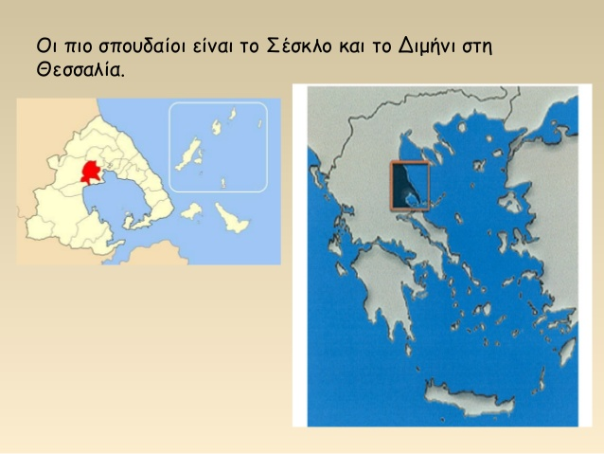

Slide 10
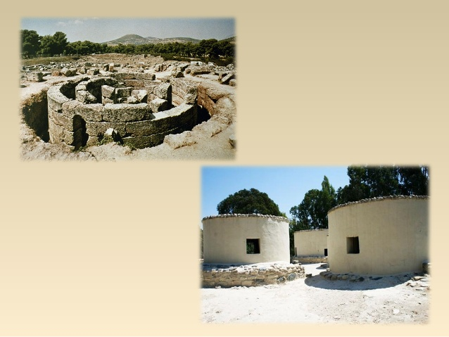

Slide 11
ΤΕΛΟΣ

